Slide 1
www.4tons.com

Slide 2
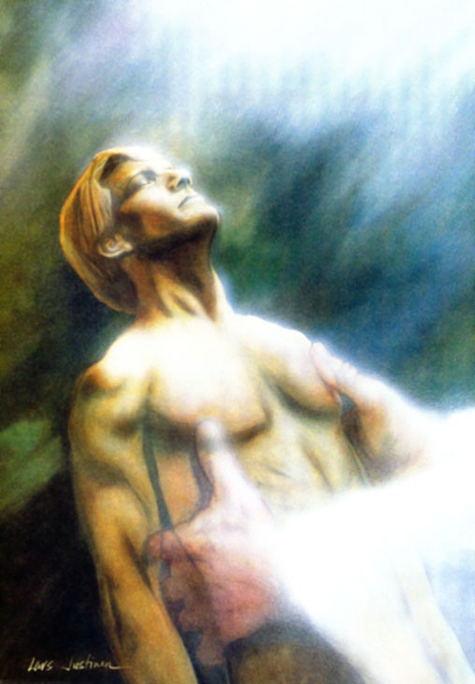
Criado Pela Presença
“Então formou o Senhor Deus ao homem do pó da terra, e lhe soprou nas narinas o fôlego de vida, e o homem passou a ser alma vivente.” Gen. 2:7
www.4tons.com

Slide 3
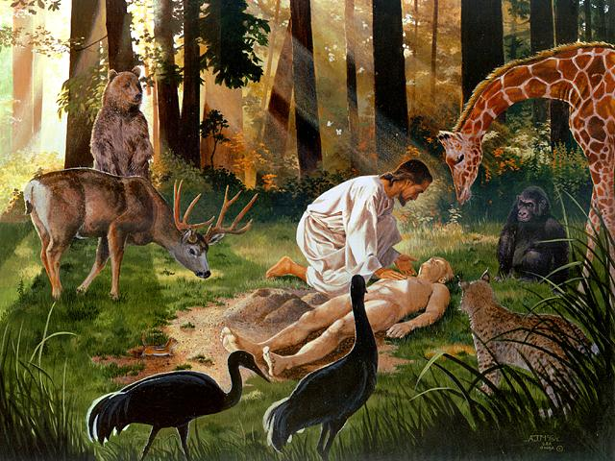
Criado Pela Presença
Não por procuração!
Não por ordem!
Envolvimento pessoal.
Fundamental no processo educativo.
Importante na Educação: convívio ou discurso?
O que + transmite amor: presentes ou presença?
www.4tons.com

Slide 4
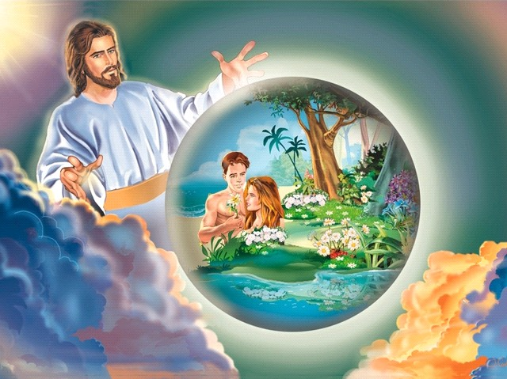
Criado Pela Presença
O que + transmite amor: presentes ou presença?
O que é mais importante: amor ou relacionamento?
“Relacionamento são os trilhos, e o amor é o trem que neles anda.” Amin Rodor.
Amor nasce, cresce e existe através do relacionamento.
Pouca presença, fraco relacionamento.
O maior presente é estar presente!
www.4tons.com

Slide 5
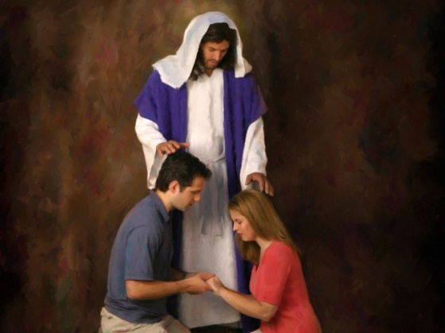
Criado Pela Presença
Influência depende do contato
Amoroso e cativante
Tempo e permanência
“Tempo de qualidade”?
Somos transformados pela presença
“Contemplando como por espelho, a glória do Senhor, somos transformados...” I Cor. 3:18.

Slide 6
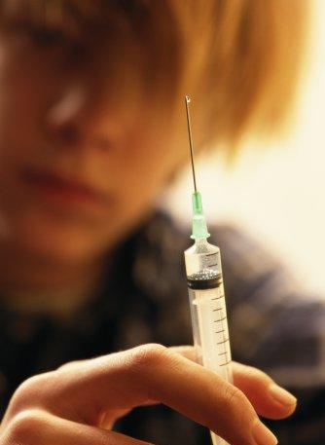
Criado Pela Presença
Filhos sozinhos
Perda da função protetora da família
Baixa noção de Pertencimento
Baixa noção de valor
Excessiva individualidade
Tendência para marginalidade
www.4tons.com

Slide 7
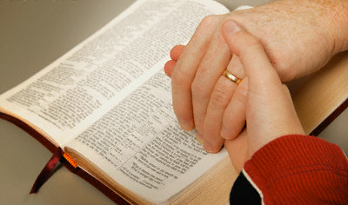
Criado Pela Presença
O maior desejo de Deus
Intimidade
“A intimidade do Senhor é para aqueles que o temem, aos quais ele dará a conhecer a sua aliança.” Sal. 25:14.
www.4tons.com

Slide 8
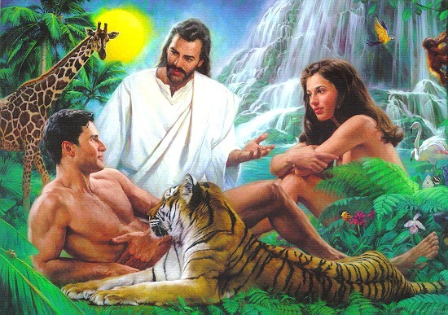
Sábado – Celebração da Presença! Gen. 2:3
“E havendo Deus terminado no dia sétimo a sua obra, que fizera, descansou nesse dia de toda a sua obra que tinha feito.
E abençoou Deus o dia sétimo, e o santificou; porque nele descansou de toda a obra que, como Criador, fizera.” Gen. 2:3.

Slide 9
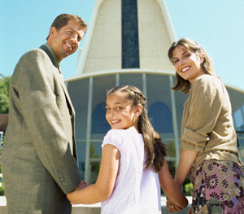
Sábado – Celebração da Presença! Gen. 2:3
Primeiro relacionamento, e não obras.
Cessam as obras para desfrutar do relacionamento
O sábado revela como cada dia deve começar
O sábado revela quais devem ser nossas prioridades.
www.4tons.com

Slide 10
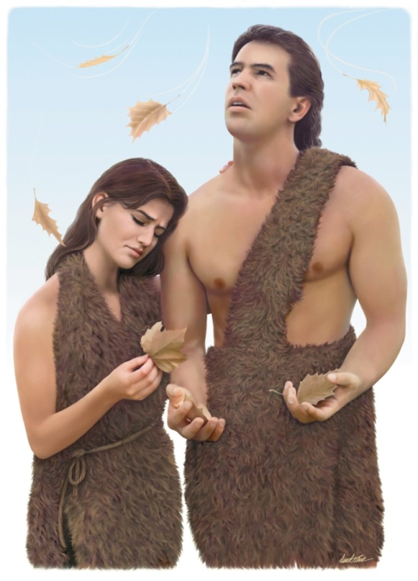
Pecado – Fuga da Presença (Gen. 3:8,9)
“Quando ouviram a voz do Senhor Deus, que andava no jardim pela viração do dia, esconderam-se da presença do Senhor Deus, o homem e sua mulher, por entre as árvores do jardim.
E chamou o Senhor Deus ao homem e lhe perguntou: Onde estás?”
www.4tons.com

Slide 11
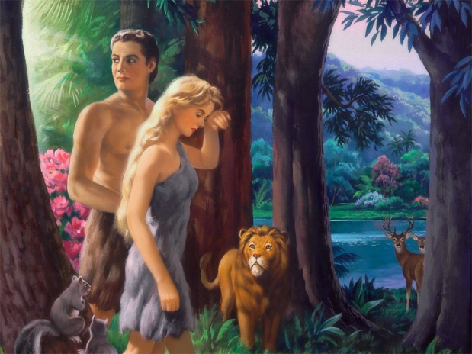
Pecado – Fuga da Presença (Gen. 3:8,9)
Filhos fogem quando erram
Deus toma a iniciativa (3:8)
Isto é a GRAÇA – Pais da Graça...
Deus os procurava na “viração do dia”- duas vezes ao dia, todos os dias!
www.4tons.com

Slide 12
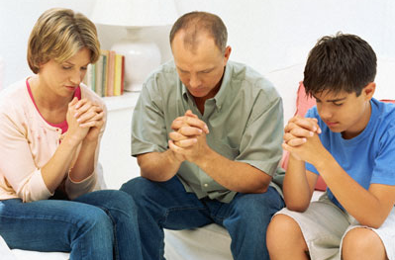
Pecado – Fuga da Presença (Gen. 3:8,9)
Deus sempre toma a iniciativa (3:8)
Mas a resposta é do homem (3:9, 10)
Ele não força a Presença
Na “viração do dia”, cada família decide se aceita ou não

Slide 13
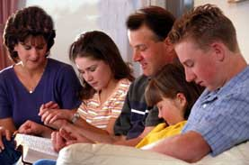
O Culto Familiar
Todas as gerações de Filhos de Deus, em todas as épocas
www.4tons.com

Slide 14
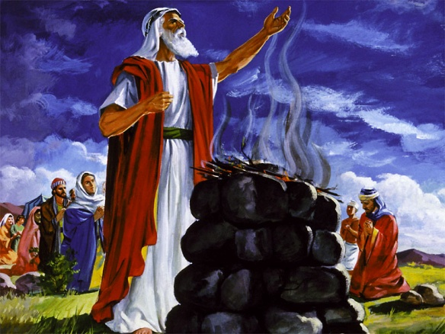
O Culto Familiar
Abraão convocava a família para o Culto Familiar
Onde quer que estivesse.
Alguém precisa ter a iniciativa.
É iniciativa do pai – o sacerdote.
Deve ter o apoio da mãe – a sacerdotisa.
Mãe lidera na ausência do pai (ausência física ou moral).

Slide 15
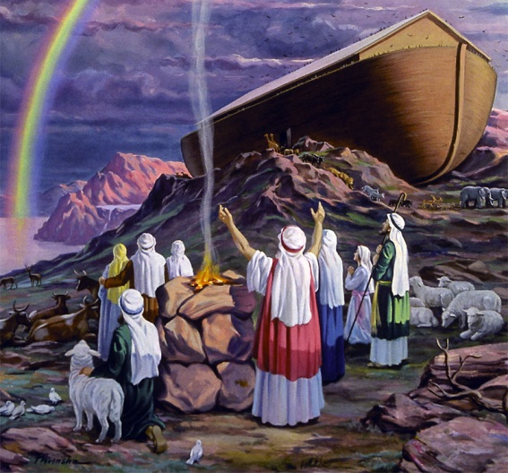
O Culto Familiar
Noé – logo após saída da arca
Primeira coisa (Mat. 6:33)
Começo e fim do dia – determinam o rumo da vida
Para cima (Céu)
Para baixo (Terra).

Slide 16
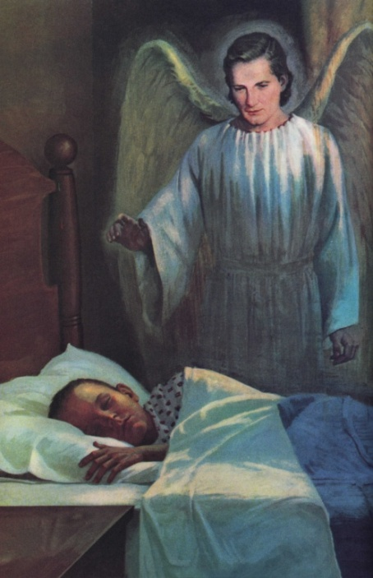
O Culto Familiar
É uma ação determinante no Grande Conflito
Anjos bons e maus comprovam de que lado estamos.
Renovação do Pacto.
Santos anjos são convidados para a casa.
Sua presença altera o ambiente da casa.
Filhos saem protegidos.
www.4tons.com

Slide 17
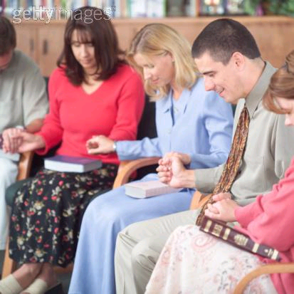
O Culto Familiar
Revela para os filhos de que lado estamos.
Produz unidade de propósito entre a família.
Proporciona contato e intimidade – com Deus e com a família.
www.4tons.com

Slide 18
O Culto Familiar
Um pequeno sábado:
tudo deve parar.
todos devem parar.
Muito curto (máximo 10 minutos).
www.4tons.com

Slide 19
O Culto Familiar
Necessidade de regra e propósito
Reverência: respeito pela Presença
Como fazer?
www.4tons.com

Slide 20
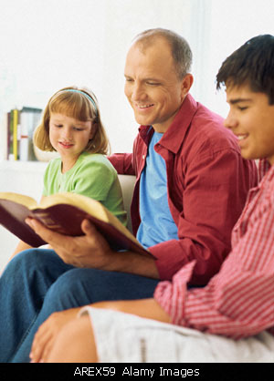
O Culto Familiar
Como fazer?
Antes de tudo (Mat. 6:33)
Toda a família
Um lugar apropriado
Cantar, orar e ler a Bíblia
www.4tons.com

Slide 21
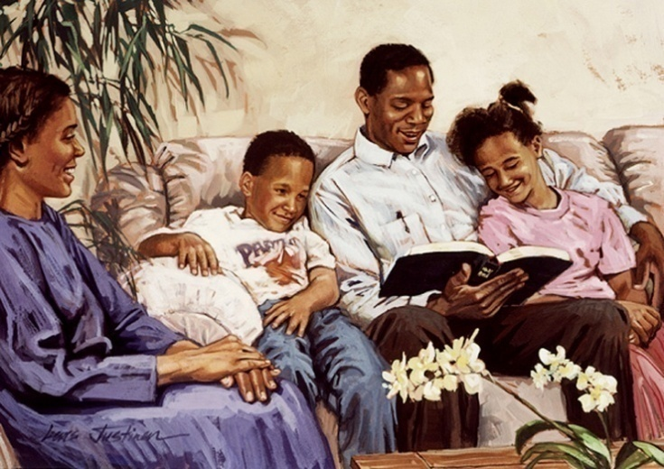
O Culto Familiar
Quem lidera?
“Que o pai, como sacerdote da casa, deponha sobre o altar de Deus o sacrifício da manhã e da tarde, enquanto a esposa e filhos se unem em oração e louvor. Em uma casa tal, Jesus gostará de demorar.” OC, 519.

Slide 22
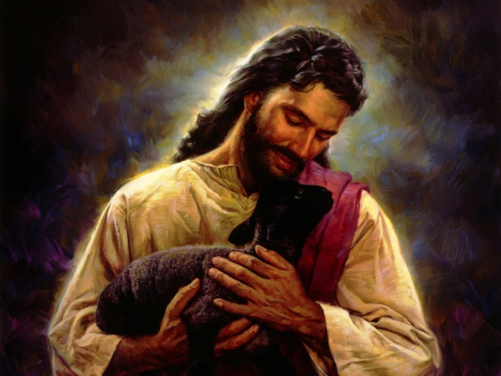
Oração de Moisés (Gen. 33:15, 16)
“Se a tua presença não vai comigo, não nos faças subir deste lugar. Pois como se há de saber que achamos graça aos teus olhos, eu e o teu povo? Não é porventura, em andares conosco, de maneira que somos separados, eu e o teu povo, de todos os povos da terra?”
www.4tons.com

